Slide 1
CHAPITRE 1 Partie 2 de 3
Les droits d'auteurs de toutes les photographies et graphiques publiés sur ce site (ci-après appelés images) sont la propriété des personnes et / ou des institutions indiquées dans la légende de chacune des images. Les titulaires de ces droits ont convenu de permettre l'utilisation de ces images à des fins éducatives et non commerciales à condition qu'ils soient crédités dans chaque cas d'utilisation. Pour toute autre utilisation, il convient de contacter le titulaire du droit d'auteur.

Slide 2
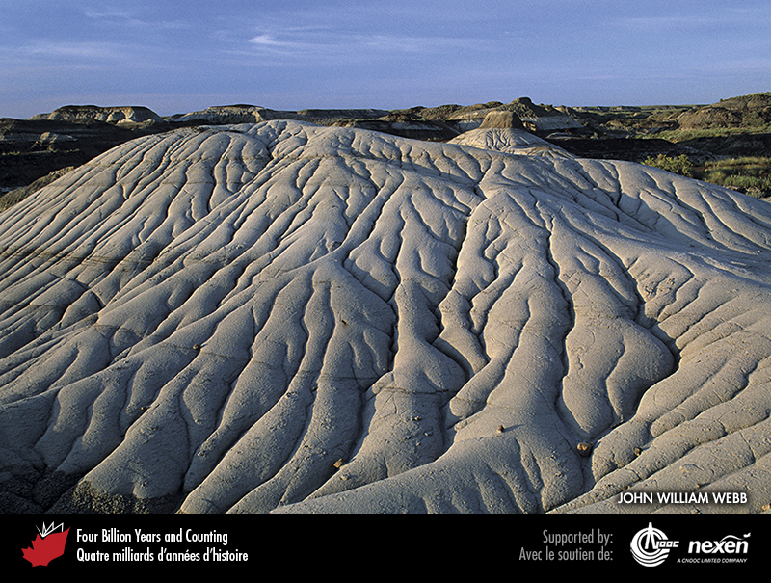
Notes:
Érosion dans les badlands au parc provincial Dinosaur, près de Brooks, Alberta. L’altération superficielle décompose les roches en sédiments qui sont déplacés vers le bas des collines sous l’effet de la gravité et de l’eau. Les sédiments qui s’accumulent dans de petites rigoles, comme celles sur la photo, peuvent aboutir dans des rivières alimentant des lacs, des mers ou des océans. PHOTO : JOHN WILLIAM WEBB.
_______________________________
Les droits d'auteurs de toutes les photographies et graphiques publiés sur ce site (ci-après appelés images) sont la propriété des personnes et / ou des institutions indiquées dans la légende de chacune des images. Les titulaires de ces droits ont convenu de permettre l'utilisation de ces images à des fins éducatives et non commerciales à condition qu'ils soient crédités dans chaque cas d'utilisation. Pour toute autre utilisation, il convient de contacter le titulaire du droit d'auteur.

Slide 3
Notes:
Panache de sédiments entrant dans la baie d’Hudson à partir du ruisseau Witchekat, parc national du Canada Wapusk, Manitoba. PHOTO : N. ROSING. TOUS DROITS RÉSERVÉS PARCS CANADA.
_______________________________
Les droits d'auteurs de toutes les photographies et graphiques publiés sur ce site (ci-après appelés images) sont la propriété des personnes et / ou des institutions indiquées dans la légende de chacune des images. Les titulaires de ces droits ont convenu de permettre l'utilisation de ces images à des fins éducatives et non commerciales à condition qu'ils soient crédités dans chaque cas d'utilisation. Pour toute autre utilisation, il convient de contacter le titulaire du droit d'auteur.

Slide 4
Notes:
L’érosion a créé ces « cheminées de fée » dans des roches sédimentaires des badlands, près de Drumheller, Alberta. Avant que l’érosion ne sculpte le paysage, les strates étaient continues. Les shales marins bruns à la base sont âgés d’environ 75 millions d’années; le grès blanc, au-dessus, représente un dépôt fluviatile un peu plus jeune. FOURNIE PAR LE ROYAL TYRRELL MUSEUM OF PALAEONTOLOGY.
_______________________________
Les droits d'auteurs de toutes les photographies et graphiques publiés sur ce site (ci-après appelés images) sont la propriété des personnes et / ou des institutions indiquées dans la légende de chacune des images. Les titulaires de ces droits ont convenu de permettre l'utilisation de ces images à des fins éducatives et non commerciales à condition qu'ils soient crédités dans chaque cas d'utilisation. Pour toute autre utilisation, il convient de contacter le titulaire du droit d'auteur.

Slide 5
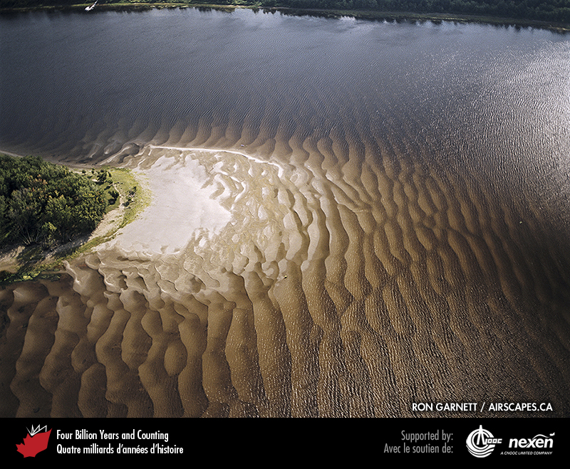
Notes:
Dunes actuelles sous l’eau et sur les rives de la rivière Saint-Jean, Nouveau-Brunswick. PHOTO : RON GARNETT / AIRSCAPES.CA.
_______________________________
Les droits d'auteurs de toutes les photographies et graphiques publiés sur ce site (ci-après appelés images) sont la propriété des personnes et / ou des institutions indiquées dans la légende de chacune des images. Les titulaires de ces droits ont convenu de permettre l'utilisation de ces images à des fins éducatives et non commerciales à condition qu'ils soient crédités dans chaque cas d'utilisation. Pour toute autre utilisation, il convient de contacter le titulaire du droit d'auteur.

Slide 6
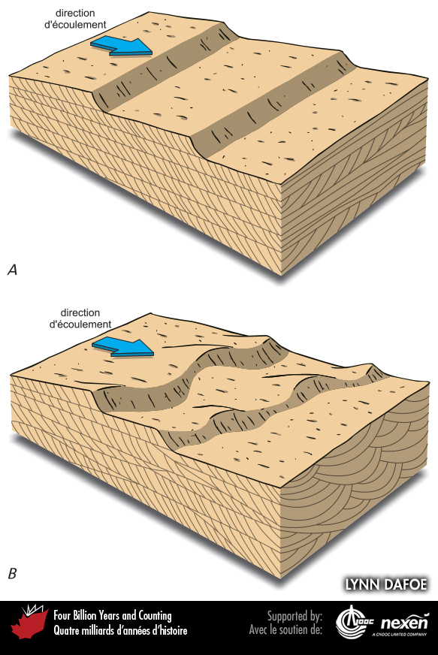
Notes:
L’écoulement de l’eau et de l’air sur des sédiments meubles forme en surface des rides et des dunes. Des facteurs tels que la vitesse, la direction et la variabilité du courant, ainsi que la taille des particules des sédiments (granulométrie) forment différents types de rides et de dunes. Ce schéma illustre deux de ces styles et les coupes transversales montrent les types de stratifications entrecroisées qui leur sont associées. ADAPTÉE DE PLUSIEURS SOURCES PAR LYNN DAFOE.
_______________________________
Les droits d'auteurs de toutes les photographies et graphiques publiés sur ce site (ci-après appelés images) sont la propriété des personnes et / ou des institutions indiquées dans la légende de chacune des images. Les titulaires de ces droits ont convenu de permettre l'utilisation de ces images à des fins éducatives et non commerciales à condition qu'ils soient crédités dans chaque cas d'utilisation. Pour toute autre utilisation, il convient de contacter le titulaire du droit d'auteur.

Slide 7
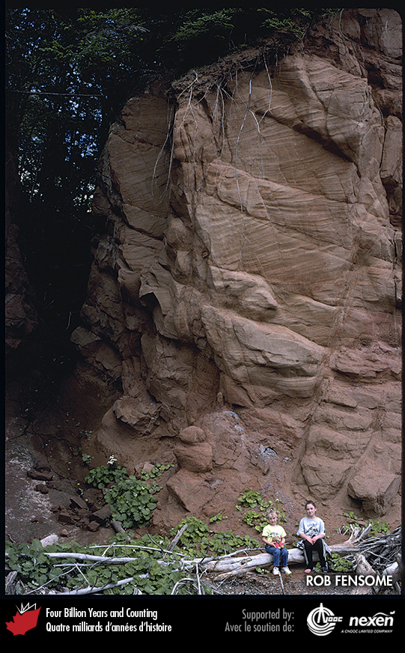
Notes:
Stratification entrecroisée dans des grès (lits rouges) d’origine éolienne ayant 200 millions d’années, site de Wasson Bluff, près de Parrsboro, Nouvelle-Écosse. PHOTO : ROB FENSOME.
_______________________________
Les droits d'auteurs de toutes les photographies et graphiques publiés sur ce site (ci-après appelés images) sont la propriété des personnes et / ou des institutions indiquées dans la légende de chacune des images. Les titulaires de ces droits ont convenu de permettre l'utilisation de ces images à des fins éducatives et non commerciales à condition qu'ils soient crédités dans chaque cas d'utilisation. Pour toute autre utilisation, il convient de contacter le titulaire du droit d'auteur.

Slide 8
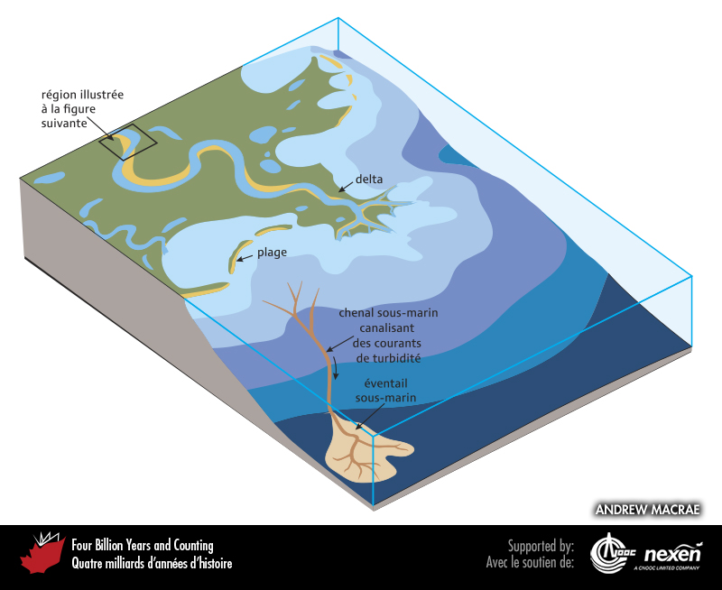
Notes:
Diagramme présentant une variété d’environnements sédimentaires : fluvial, lacustre, deltaïque, littoral et marin. En atteignant la mer, une rivière peut former un delta en se délestant de sa charge sédimentaire. Les vagues et les courants de marée redistribuent une partie des sédiments pour former des plages et d’autres éléments côtiers caractéristiques. En général, plus on s’éloigne du rivage, plus les sédiments déposés sont fins, traduisant des courants plus faibles vers le large. Les courants de turbidité transportent, le long de gorges ou de vallées sous-marines, des sédiments qui forment au fond de la mer des dépôts appelés turbidites. Plusieurs turbidites peuvent se réunir pour former un éventail sous-marin à l’embouchure d’un chenal sous-marin profond. La zone délimitée par le rectangle noir est agrandie dans la figure ci-dessous. ANDREW MACRAE.
_______________________________
Les droits d'auteurs de toutes les photographies et graphiques publiés sur ce site (ci-après appelés images) sont la propriété des personnes et / ou des institutions indiquées dans la légende de chacune des images. Les titulaires de ces droits ont convenu de permettre l'utilisation de ces images à des fins éducatives et non commerciales à condition qu'ils soient crédités dans chaque cas d'utilisation. Pour toute autre utilisation, il convient de contacter le titulaire du droit d'auteur.

Slide 9
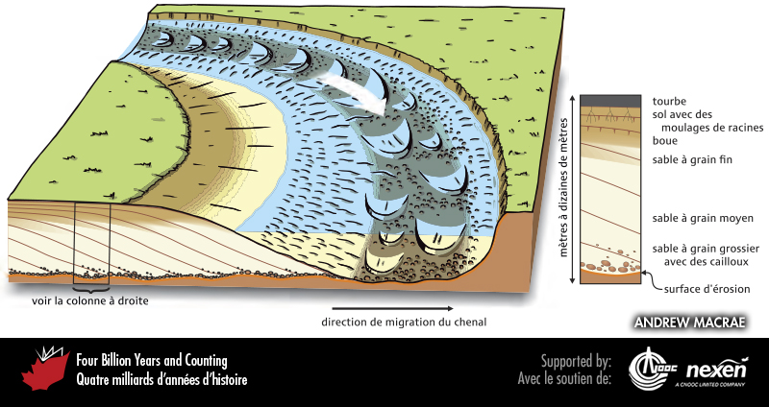
Notes:
Illustration de ce qui survient dans une courbe (méandre) de rivière. Le diagramme principal montre la courbe avec une vue en coupe faisant face au lecteur. La force centrifuge déplace le courant fluvial principal vers l’extérieur de la courbe (côté droit du dessin) où par sa force, il érode la berge et seuls les matériaux plus grossiers se déposent au fond. Le courant plus fort entraîne également le développement de grandes dunes sur le fond du chenal. Dans l’intérieur de la courbe le courant plus faible dépose du sable fin et de la boue, construisant une plateforme en forme d’arc appelée lobe de méandre. En raison des processus d’érosion à la base de la courbe extérieure et de sédimentation sur le lobe de méandre, le chenal va migrer en laissant des sédiments qui auront enregistré les variations d’environnements et de processus. Finalement, la végétation et le sol peuvent se développer sur le lobe de méandre. Le diagramme à droite représente une coupe verticale à travers les sédiments à l’endroit indiqué par le rectangle sur le diagramme principal. ANDREW MACRAE.
_______________________________
Les droits d'auteurs de toutes les photographies et graphiques publiés sur ce site (ci-après appelés images) sont la propriété des personnes et / ou des institutions indiquées dans la légende de chacune des images. Les titulaires de ces droits ont convenu de permettre l'utilisation de ces images à des fins éducatives et non commerciales à condition qu'ils soient crédités dans chaque cas d'utilisation. Pour toute autre utilisation, il convient de contacter le titulaire du droit d'auteur.

Slide 10
Notes:
Rides de courant (ripple marks) sur un replat de marée, Five Islands, Nouvelle-Écosse. PHOTO : ROB FENSOME.
_______________________________
Les droits d'auteurs de toutes les photographies et graphiques publiés sur ce site (ci-après appelés images) sont la propriété des personnes et / ou des institutions indiquées dans la légende de chacune des images. Les titulaires de ces droits ont convenu de permettre l'utilisation de ces images à des fins éducatives et non commerciales à condition qu'ils soient crédités dans chaque cas d'utilisation. Pour toute autre utilisation, il convient de contacter le titulaire du droit d'auteur.

Slide 11
Notes:
Rides dans une roche sédimentaire ayant environ 325 millions d’années provenant de West Bay, près de Parrsboro, Nouvelle-Écosse. PHOTO : ROB FENSOME.
_______________________________
Les droits d'auteurs de toutes les photographies et graphiques publiés sur ce site (ci-après appelés images) sont la propriété des personnes et / ou des institutions indiquées dans la légende de chacune des images. Les titulaires de ces droits ont convenu de permettre l'utilisation de ces images à des fins éducatives et non commerciales à condition qu'ils soient crédités dans chaque cas d'utilisation. Pour toute autre utilisation, il convient de contacter le titulaire du droit d'auteur.

Slide 12
Notes:
Fentes de dessiccation dans des boues de l’ouest de l’île du Cap-Breton, Nouvelle-Écosse. PHOTO : MARTIN GIBLING.
_______________________________
Les droits d'auteurs de toutes les photographies et graphiques publiés sur ce site (ci-après appelés images) sont la propriété des personnes et / ou des institutions indiquées dans la légende de chacune des images. Les titulaires de ces droits ont convenu de permettre l'utilisation de ces images à des fins éducatives et non commerciales à condition qu'ils soient crédités dans chaque cas d'utilisation. Pour toute autre utilisation, il convient de contacter le titulaire du droit d'auteur.

Slide 13
Notes:
Chenal vieux de 300 millions d’années rempli de couches de sable formant aujourd’hui un grès. Le chenal recoupe des roches sédimentaires plus âgées près du village de Jacquet River, Nouveau-Brunswick. PHOTO : ROB FENSOME.
_______________________________
Les droits d'auteurs de toutes les photographies et graphiques publiés sur ce site (ci-après appelés images) sont la propriété des personnes et / ou des institutions indiquées dans la légende de chacune des images. Les titulaires de ces droits ont convenu de permettre l'utilisation de ces images à des fins éducatives et non commerciales à condition qu'ils soient crédités dans chaque cas d'utilisation. Pour toute autre utilisation, il convient de contacter le titulaire du droit d'auteur.

Slide 14
Notes:
Séquence de roches sédimentaires à L’Islet-sur-Mer, Québec, formée il y a environ 505 millions d’années. Elle a été si fortement inclinée que l’ancien fond marin est maintenant situé à la verticale du sol. Sur la gauche, les roches grises régulièrement litées représentent des turbidites; celles moins bien stratifiées, au premier plan à droite, sont des grès et des conglomérats qui ont été formés dans un chenal d’eau profonde. PHOTO : ROB FENSOME.
_______________________________
Les droits d'auteurs de toutes les photographies et graphiques publiés sur ce site (ci-après appelés images) sont la propriété des personnes et / ou des institutions indiquées dans la légende de chacune des images. Les titulaires de ces droits ont convenu de permettre l'utilisation de ces images à des fins éducatives et non commerciales à condition qu'ils soient crédités dans chaque cas d'utilisation. Pour toute autre utilisation, il convient de contacter le titulaire du droit d'auteur.

Slide 15
Notes:
Fentes de dessiccation dans un mudstone vieux de 350 millions d’années au cap Clarke, près de Parrsboro, Nouvelle-Écosse. PHOTO : ROB FENSOME.
_______________________________
Les droits d'auteurs de toutes les photographies et graphiques publiés sur ce site (ci-après appelés images) sont la propriété des personnes et / ou des institutions indiquées dans la légende de chacune des images. Les titulaires de ces droits ont convenu de permettre l'utilisation de ces images à des fins éducatives et non commerciales à condition qu'ils soient crédités dans chaque cas d'utilisation. Pour toute autre utilisation, il convient de contacter le titulaire du droit d'auteur.

Slide 16
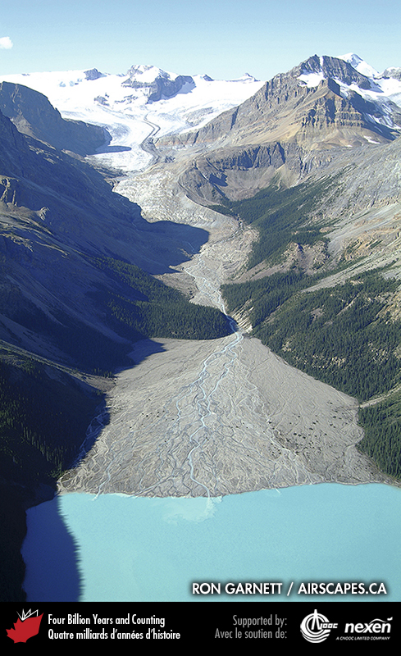
Notes:
Les deltas se forment aux endroits où les rivières se jettent dans la mer ou dans un lac en y déposant leur charge sédimentaire, comme ici au lac Peyto, dans le parc national du Canada Banff, Alberta. PHOTO : RON GARNETT / AIRSCAPES.CA
_______________________________
Les droits d'auteurs de toutes les photographies et graphiques publiés sur ce site (ci-après appelés images) sont la propriété des personnes et / ou des institutions indiquées dans la légende de chacune des images. Les titulaires de ces droits ont convenu de permettre l'utilisation de ces images à des fins éducatives et non commerciales à condition qu'ils soient crédités dans chaque cas d'utilisation. Pour toute autre utilisation, il convient de contacter le titulaire du droit d'auteur.

